Slide 1
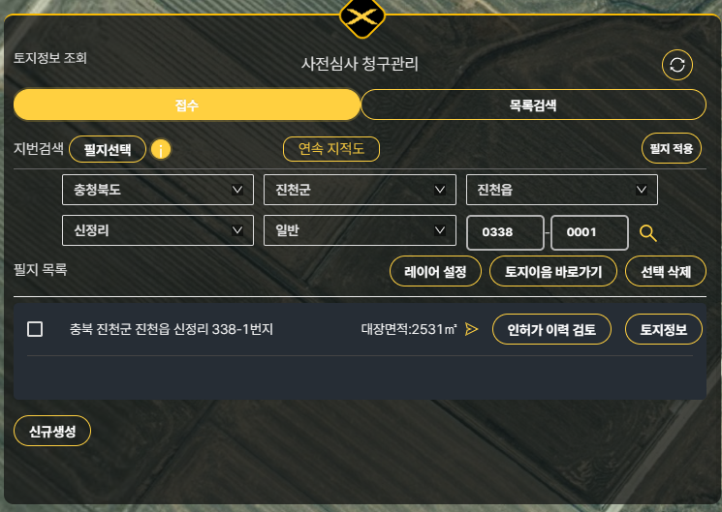
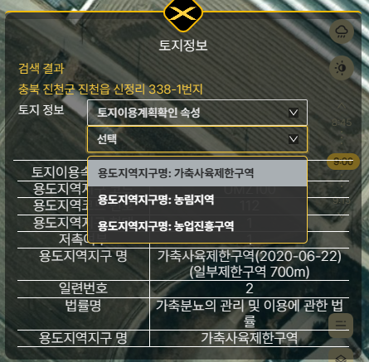

①
②
ⓐ
ⓑ
①
②
1 번에서 3개의 용도지역지구명이 보임. 2 번에서 필지분할 해서 보면 1개만 보임
-→ 1 번과 같은것을 “,” 로 구분하여 한줄로 표현 한것으로 알고 있는데 어떻게 된것인지 알려주기 바랍니다

